Slide 1
Линейка 1С:Управление Холдингом
Финансовые инструменты в казначействе

Slide 2
Процесс: управление финансовыми договорами
Финансовый договор
Версия договора
Анализ рынка
и заключение
договора
Неизменная ссылка
Параметры договора, график расчетов
Исполнение
Управление графиками расчетов и просроченными платежами
Исполнение финансовых договоров
Исполнение расчетов
Анализ
Анализ графиков расчетов
Анализ исполнения
Отчеты по финансовым инструментам
Управление отклонениями
Перенастройка инструмента
Смена / Отказ от финансового инструмента
Претензионно-исковая работа

Slide 3
ФИНАНСОВЫЕ ДОГОВОРЫ
ОБЩАЯ АРХИТЕКТУРА

Slide 4
Финансовые инструменты
Ввод договора
Исполнение договора
Анализ исполнения
Привлечение средств
Размещение средств
Документарные операции
Кредит
Кредитная линия
Заем полученный
Овердрафт
Факторинг
Заем выданный
Депозит
Минимальные неснижаемые остатки
Банковская гарантия
Аккредитив
Деривативы
Лизинг
Валютный своп
Валютный форвард
Процентно-валютный своп
Процентный своп
Лизинг полученный

Slide 5
Общая архитектура договоров
Ввод договора
Исполнение договора
Анализ исполнения
УХ
ERP.УХ
ВерсияСоглашенияАккредитив
ВерсияСоглашенияБанковскаяГарантия
ВерсияСоглашенияВалютныйСвоп
ВерсияСоглашенияВалютноПроцентныйСвоп
ВерсияСоглашенияВалютныйФорвард
Договоры с контрагентами
Договоры с контрагентами
ВерсияСоглашенияДепозит
ВерсияСоглашенияКредит
Договоры кредитов и депозитов
ВерсияСоглашенияЛизинг
Договоры лизинга
ЗаключениеДоговораЛизинга
ИзменениеУсловийДоговораЛизинга

Slide 6
Документ и справочник
Документ «Версия соглашения…» | Справочник «Договоры…»
Форма объекта | Формы списка и выбора
Содержит все реквизиты и табличные части (в т.ч. график) | Содержит только реквизиты, которые бывают у всех договоров
Точка ввода данных | Приемник части введенных данных
Используется объектами УХ | Используется объектами УХ и учетным ядром
Форма списка
Форма версии соглашения
Объект версии соглашения
Объект договора
Форма выбора

Slide 7
Связи между договорами
Ввод договора
Исполнение договора
Анализ исполнения
Вид соглашения
Обеспечение и страхование
Объект залога
  Банковская гарантия / Аккредитив
  Номенклатура
  Внеоборотный актив
  Ценные бумаги
Поручители (третьи лица)
Ковенанты (активные / пассивные)
Договор страхования
Договор с условием
Рамочный договор
Спецификация
Отчет по связанным договорам

Slide 8


Исполнение договора
Ввод договора
Исполнение договора
Анализ исполнения
Просроченная задолженность
Отклонение с фактом
Плановые операции
Погасить целиком
Погасить выделенные позиции
Редактировать график (перенос просроченных дат вперед)
Создать / актуализировать заявки на оплату
Редактировать график
СРОЧНО ОПЛАТИТЬ
АКТУАЛИЗИРОВАТЬ
ЖДАТЬ / ОПЛАТИТЬ
Отбор по менеджеру договора / по организации / по контрагенту / по горизонту
Регламентное задание: формирование заявок по графикам оплат

Slide 9
Два подхода к исполнению графиков расчетов
Ввод договора
Исполнение договора
Анализ исполнения
Создание заявок | Создание позиций и контроль лимитов
Контроль лимитов по каждой операции Согласование каждой операции Заявки обновляются по расписанию | Контролируется весь график расчетов Согласование сделки в целом Онлайн-обновление платежной позиции
Контроль лимитов
Контроль лимитов
График расчетов
Заявки на оплату
График расчетов
Позиции
Исполнение
Позиции
Исполнение

Slide 10
Анализ исполнения договора
Ввод договора
Исполнение договора
Анализ исполнения
Графики расчетов
Отчетность
Визуализация в платежном календаре
Анализ версий графика
Поправки, история изменений конкретной цифры графика
Отчет «Сводный график»
Отчет «Динамика задолженности»
Отчет «Структура задолженности»
Дюрация финансовых инструментов
Лимиты размещения средств
Остатки кредитных лимитов
Средневзвешенные ставки
Эффективность факторинга
Отображение остатков по счетам с учетом МНО и овердрафтов
Цветовые схемы информирования о проблемах
Планирование сделок в платежном календаре
Привлечение кредита или транша кредитной линии
Размещение депозитов
Внутригрупповое финансирование (подбор сумм по счетам и организациям)
Выдача займов
Привлечение займа

Slide 11
КРЕДИТЫ, КРЕДИТНЫЕ ЛИНИИ,
ЗАЙМЫ

Slide 12
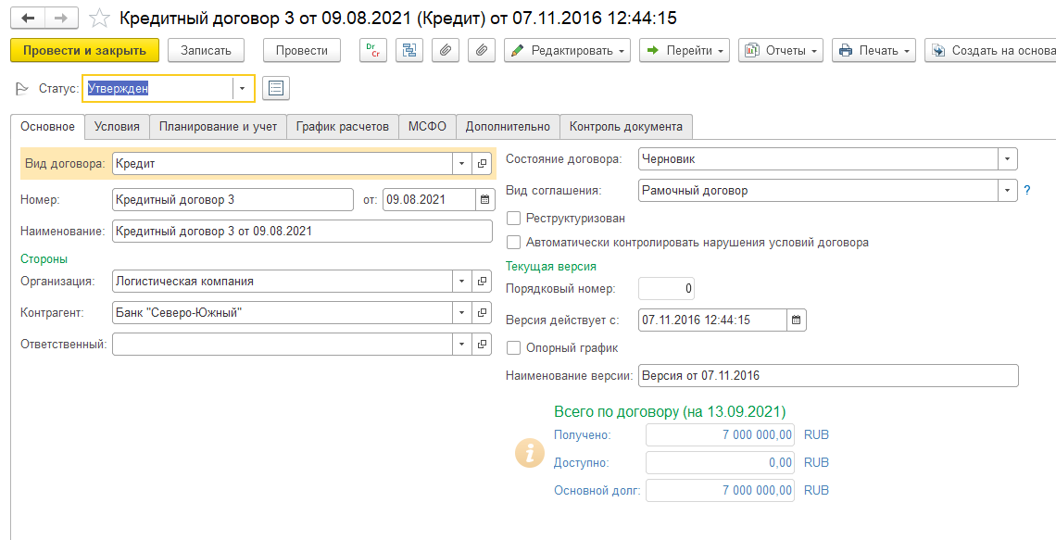
Кредит. Основная форма договора
Статус согласования версии
Состояние жизненного цикла договора
Рамочный договор, Договор с условием или Спецификация
Признак реструктуризации договора
Включает автоматические оповещения ответственному и фиксацию фактов нарушений
Описание текущей версии договора
Сводка расчетов по договору

Slide 13
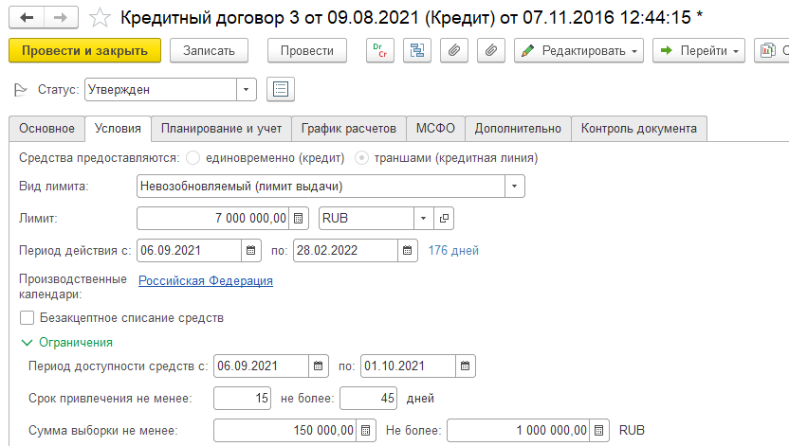
Кредит. Основная форма договора
Кредит или кредитная линия
Возобновляемый или невозобновляемый лимит (только КЛ)
Сумма и валюта договора
Период действия договора
Производственные календари применяются в расчете графиков
Не требуется создавать платежные поручения
Ограничения транша (только КЛ)

Slide 14


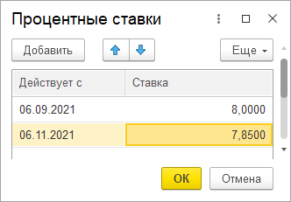
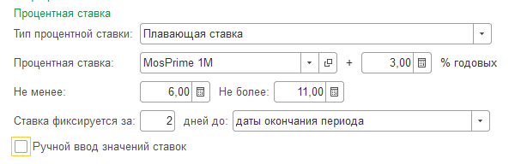
Параметры расчета процентов
Фиксированная ставка
Плавающая ставка
Индикативная ставка и маржа
Коридор ставки
Параметры фиксации
Возможность ручной корректировки

Slide 15
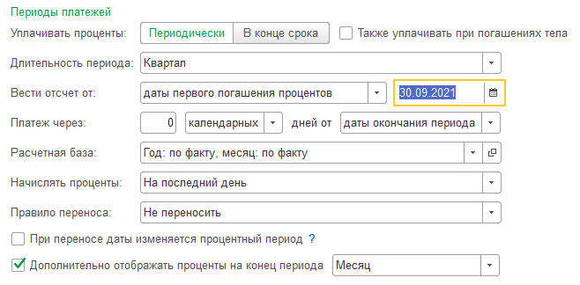
Параметры расчета процентов:
Периодичность начисления и уплаты
Есть ли периодическая уплата процентов и необходимость уплаты при досрочных погашениях
Параметры первого процентного периода
Отсрочка платежа
Расчетная база (число дней в году и в месяце для целей расчета)
Начисляются ли проценты на первый и последний день периода
Обработка нерабочих дней
Дополнительные даты начисления для корректного отражения в учете

Slide 16
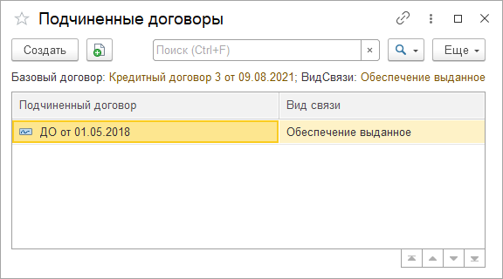
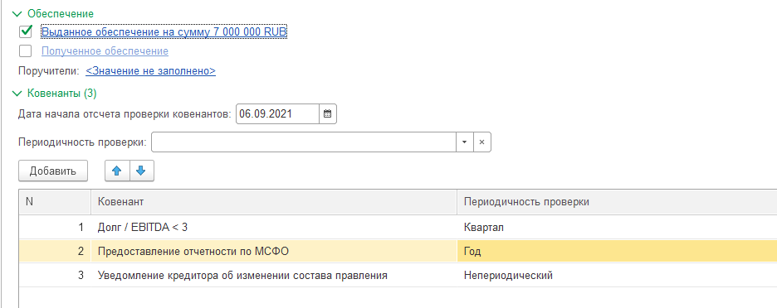
Обеспечение и ковенанты

Slide 17
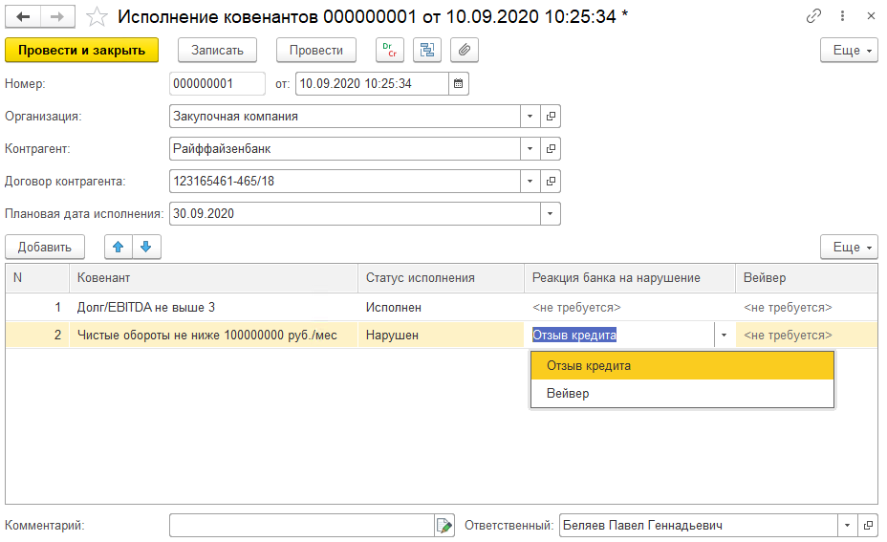
Управление ковенантами
Наступает срок проверки ковенанта
Оповещение ответственному
Документ «Исполнение ковенантов»
Оповещение
о нарушении
Сводный отчет

Slide 18
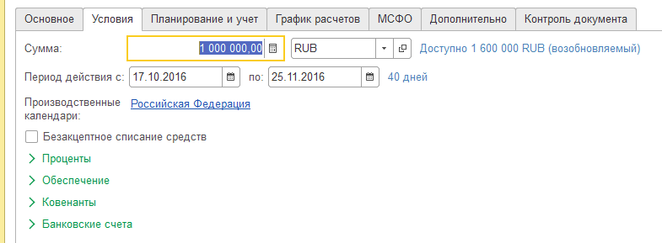
Отличия формы транша
Отсутствует блок ограничений
Выводится невыбранный остаток кредитной линии

Slide 19
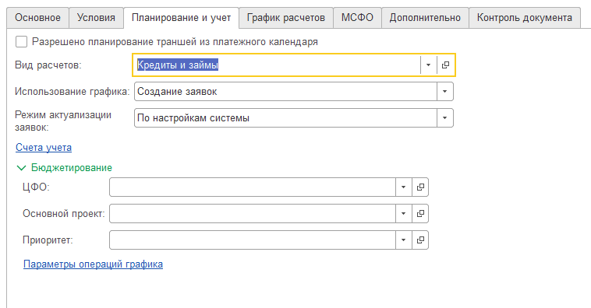
Страница «Планирование и учет»
Кредитная линия используется для устранения кассовых разрывов
Параметры использования графиков и заявок по графику
Аналитики бюджетирования

Slide 20
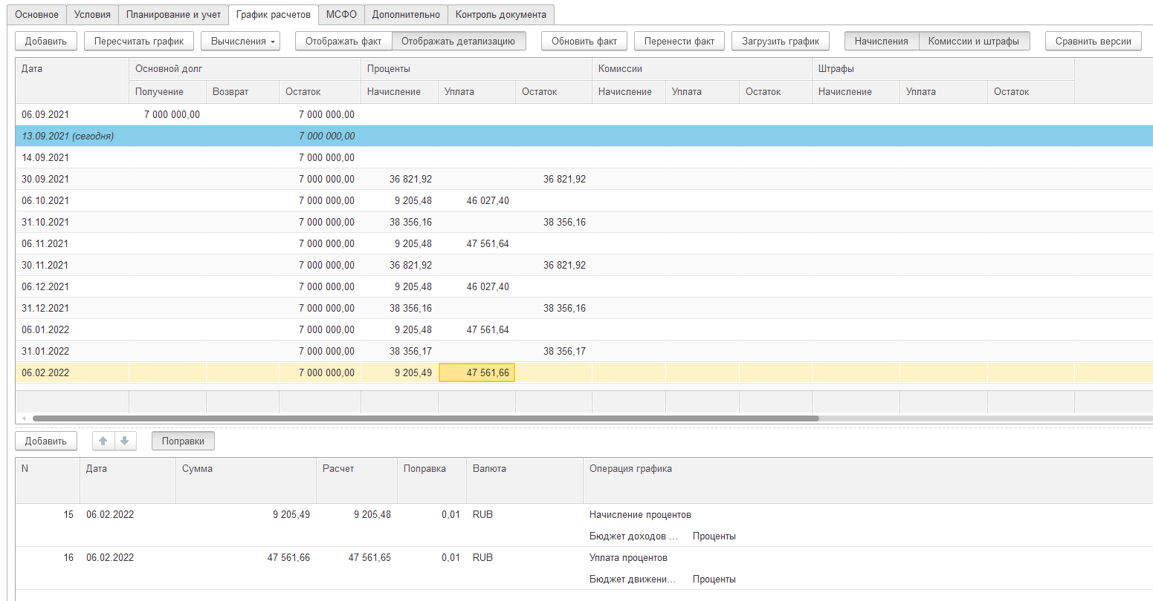
Страница «График расчетов»
Вывод план-фактного сравнения
Обновление графика по факту
Сравнение с другой версией
Задолженность на сегодня
Общий график
Детализация выделенной строки

Slide 21
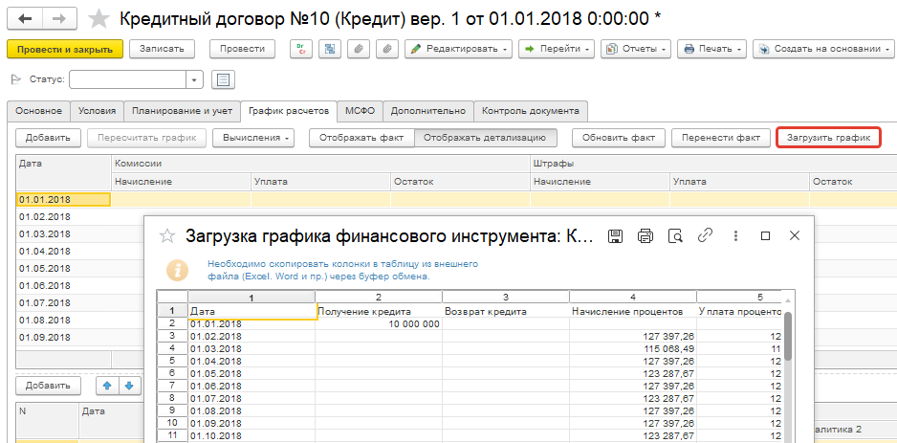
Загрузка графика
График можно загрузить через буфер обмена из Excel или любого табличного документа
Notes:
Каждому контрагенту присваивается класс значимости и класс платежной дисциплины
Матрица рекомендуемых условий оплаты позволяет задать на пересечении класса и контрагента условие по оплате и размеру задолженности.
В карточке договора при задании условия оплаты контролируется совпадение рекомендуемых условий оплаты и установленных. Расхождение выводится красным цветом.

Slide 22
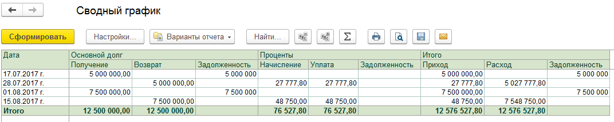
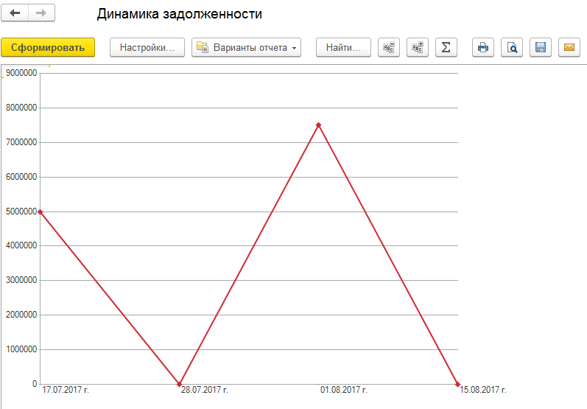
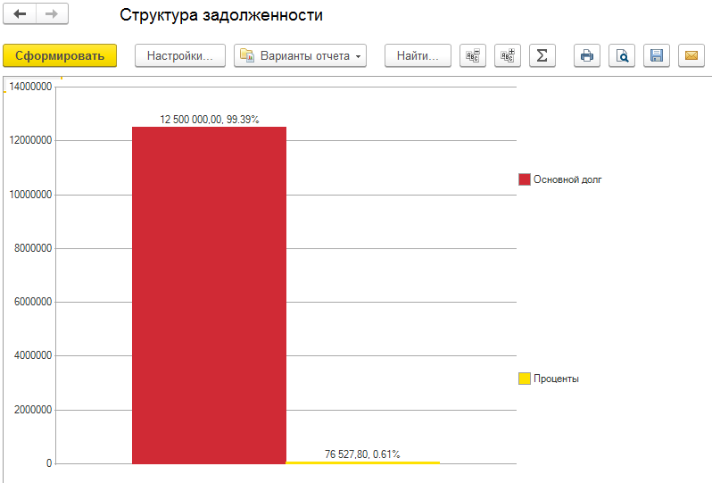
Кредитная линия. Анализ графика.
Сводный график (по всем траншам)
1 транш
Информация
о теле кредита
Информация
о процентах
Итоговая
информация
2 транш
Notes:
Каждому контрагенту присваивается класс значимости и класс платежной дисциплины
Матрица рекомендуемых условий оплаты позволяет задать на пересечении класса и контрагента условие по оплате и размеру задолженности.
В карточке договора при задании условия оплаты контролируется совпадение рекомендуемых условий оплаты и установленных. Расхождение выводится красным цветом.

Slide 23
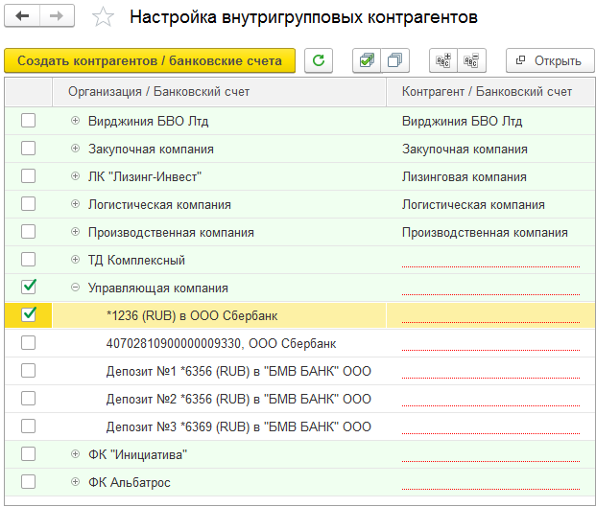
Внутригрупповые займы
Организация 1
Организация 2
Договор
Договор
Соглашение
Соглашение
Организация
Контрагент
Организация
Контрагент

Slide 24
Планирование операций с кредитами и займами из платежного календаря
Выдача и получение внутригруппового займа
Привлечение кредитных средств
  Транш существующей кредитной линии
  Новый договор кредита
Досрочное погашение кредита

Slide 25
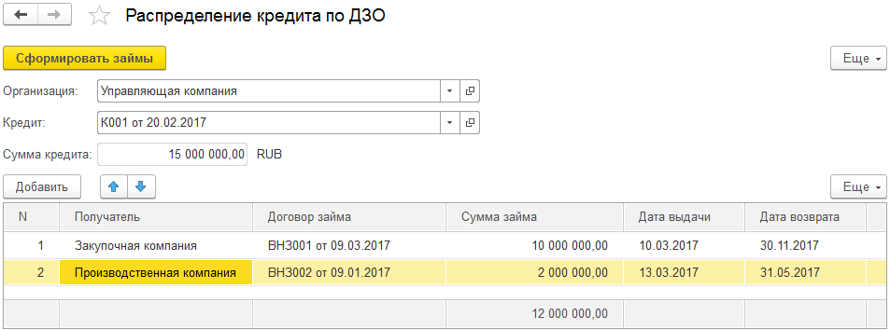
Распределение кредита по ДЗО
Создает встречные внутригрупповые договоры заимствования
Заполняет параметры расчета графика аналогично основному договору кредита
Рассчитывает графики созданных договоров.
Notes:
Каждому контрагенту присваивается класс значимости и класс платежной дисциплины
Матрица рекомендуемых условий оплаты позволяет задать на пересечении класса и контрагента условие по оплате и размеру задолженности.
В карточке договора при задании условия оплаты контролируется совпадение рекомендуемых условий оплаты и установленных. Расхождение выводится красным цветом.

Slide 26
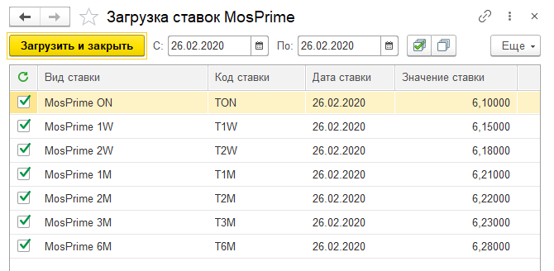
Загрузка индикаторов MosPrime
MosPrime - усредненная ставка предоставления рублёвых кредитов (депозитов)
на московском денежном рынке
Используется как плавающая часть ставки кредита или в бизнес-анализе
Загружаем ставки с веб-сервиса ЦБ РФ

Slide 27
ДЕПОЗИТ

Slide 28
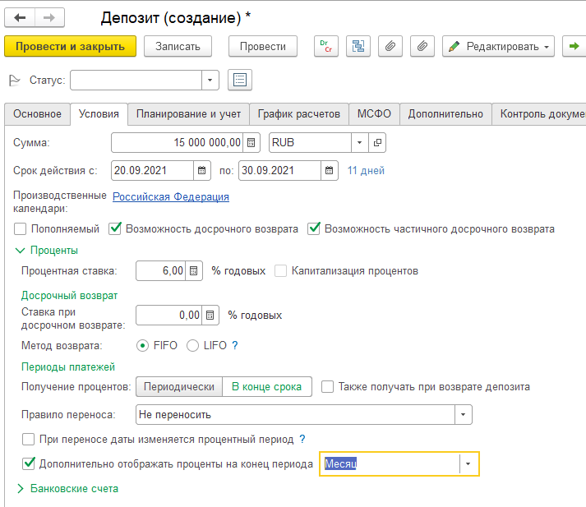
Особенности расчета процентов
Управление возможностью пополнения и досрочного возврата
Только фиксированная ставка; капитализация
Параметры досрочного возврата

Slide 29
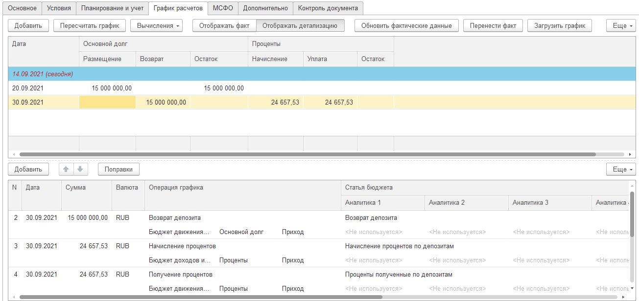
Депозит. График расчетов

Slide 30
МИНИМАЛЬНЫЙ НЕСНИЖАЕМЫЙ ОСТАТОК
НА БАНКОВСКОМ СЧЕТЕ

Slide 31
Минимальные неснижаемые остатки
Преимущество инструмента:
Простой
Легко открыть: достаточно заявления.
Отдельный счет открывать не требуется.
Легко закрыть: Организация сама решает забирать
или оставлять деньги. Работа как с обычным счетом.
Безопасно: поддерживается остаток на счете,
всегда есть резерв, которым можно воспользоваться
5 - 6%
4 млн.
2 - 4%
2 млн.
*4512
0 -1%
0 млн.
*4512
*4512
р/c 40702810600000004512 / *4512 (RUB)
Разновидности инструмента:
Жесткий срок: Организация получит проценты (%) только если удержит остаток в течении всего установленного срока.
Если не удержит – условный минимальный процент или 0%.
Плавающий срок: Можно опускаться ниже установленного лимита. Проценты (%) начисляются только за дни в лимите.
Публичный МНО: При открытии счета банк самостоятельно устанавливает процент (%) от остатка на счете. Проценты
начисляются от суммы остатка за дни в лимите согласно прописанным в договоре границам.
Не поддерживается.

Slide 32
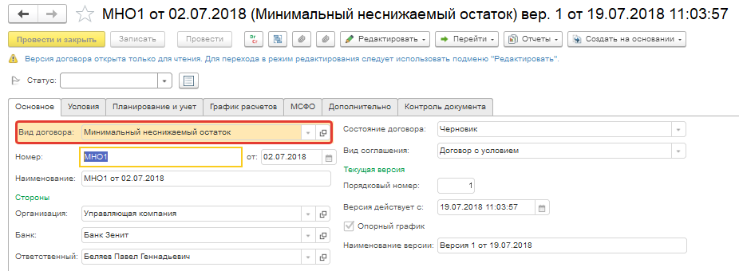
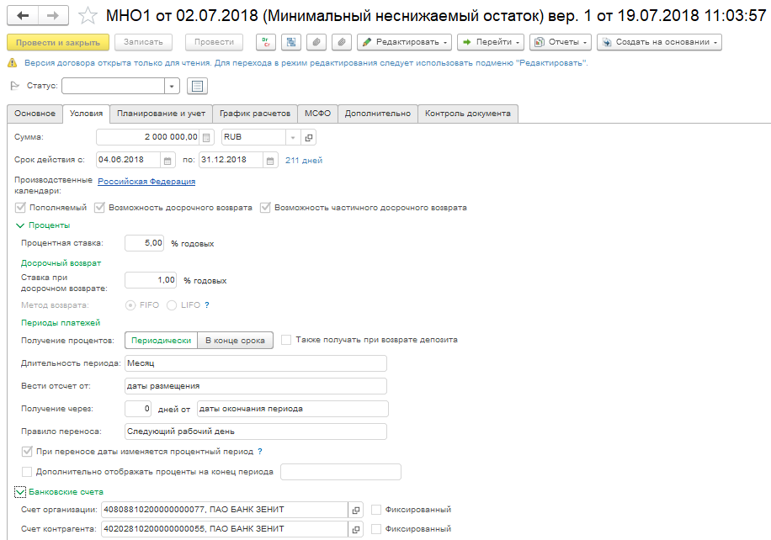
Минимальные неснижаемые остатки. Настройка инструмента

Slide 33
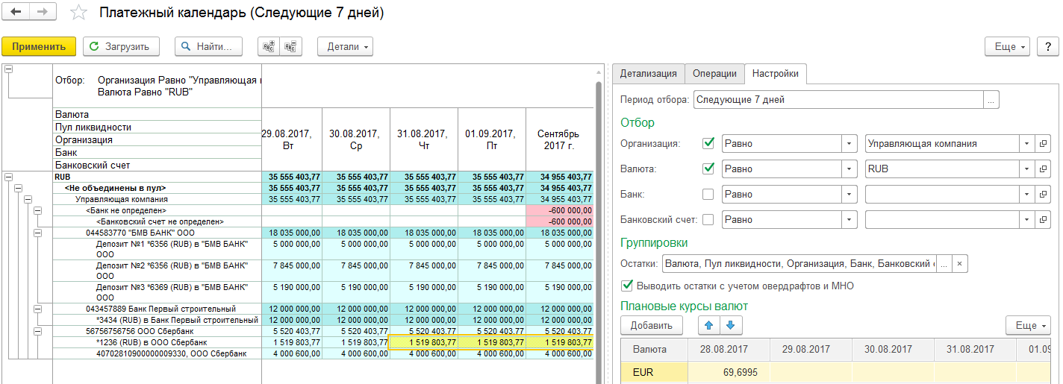
Минимальные неснижаемые остатки. Отображение в платежном календаре
Визуально контролируется лимит остатка по счету, по которому открыт
договор МНО. При нарушении лимита неснижаемого остатка цифры
выделяются желтой жирной рамочкой. Пользователь принимает решение.
Система предупреждает, но не запрещает.

Slide 34
ОВЕРДРАФТ

Slide 35
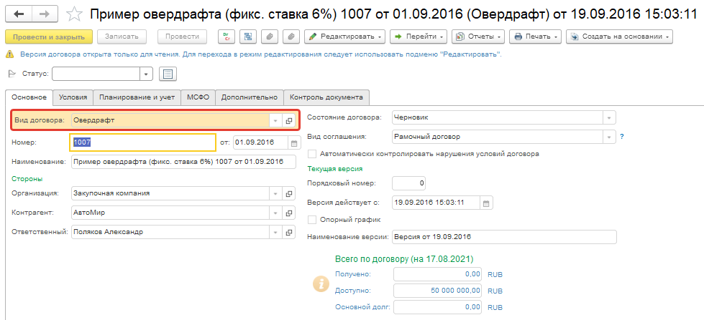
Договор овердрафта

Slide 36
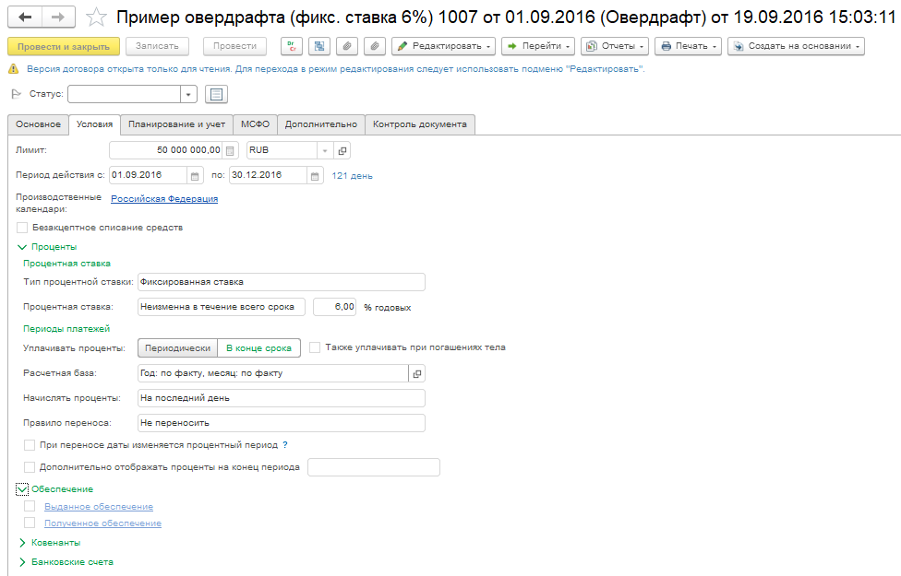
Овердрафт. Настройка инструмента

Slide 37
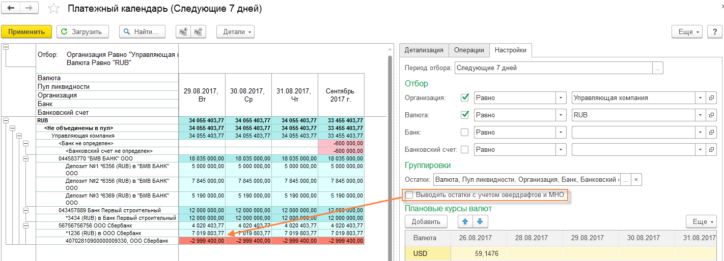
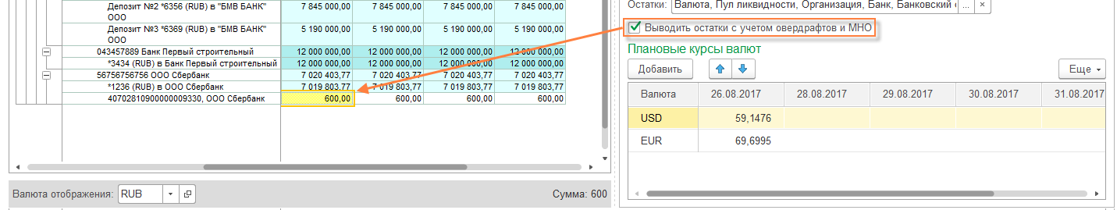
Отображение в платежном календаре
Заявка на расход на сумму: 19 850 000 руб.
Лимит по овердрафту 3 000 000 руб.

Slide 38
КРЕДИТНЫЙ ЛИМИТ
ЛИМИТ РАЗМЕЩЕНИЯ СРЕДСТВ

Slide 39
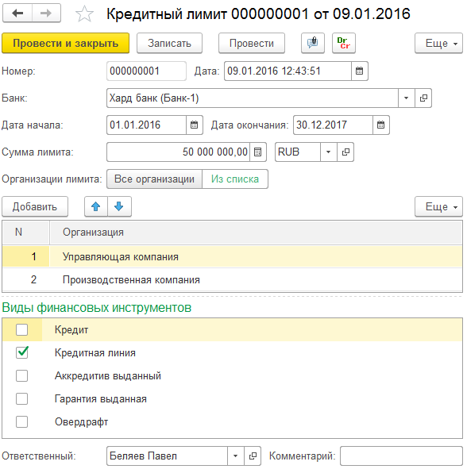
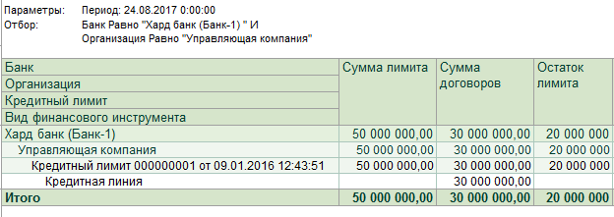
Кредитный лимит
Уровень доверия банка
Указанному в документе списку организаций в течении заданного периода может быть предоставлен кредит на сумму, не превышающую заданный лимит.
Остаток кредитного лимита анализируется одноименным отчетом.
На 30 млн. в «Хард банк» открыта
кредитная линия
Notes:
Каждому контрагенту присваивается класс значимости и класс платежной дисциплины
Матрица рекомендуемых условий оплаты позволяет задать на пересечении класса и контрагента условие по оплате и размеру задолженности.
В карточке договора при задании условия оплаты контролируется совпадение рекомендуемых условий оплаты и установленных. Расхождение выводится красным цветом.

Slide 40
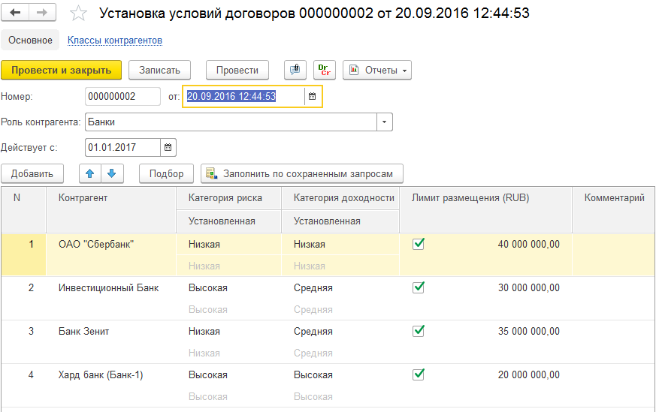
Лимиты размещения средств
Наш уровень доверия банку
Для каждого банка из списка
задан лимит. Работа с документом может быть регламентирована в финансовой
политике группы компаний.
Анализ выполняется отчетом
«Лимиты размещения средств»
Notes:
Каждому контрагенту присваивается класс значимости и класс платежной дисциплины
Матрица рекомендуемых условий оплаты позволяет задать на пересечении класса и контрагента условие по оплате и размеру задолженности.
В карточке договора при задании условия оплаты контролируется совпадение рекомендуемых условий оплаты и установленных. Расхождение выводится красным цветом.

Slide 41
ЦЕННЫЕ БУМАГИ

Slide 42
Операции с ценными бумагами
Собственные биржевые ценные бумаги
Выпуск ЦБ
Выкуп ЦБ
Эмитент
Андеррайтер
Биржа
Инвесторы
Сторонние биржевые ценные бумаги
Покупка ЦБ
Продажа ЦБ
Эмитент
Брокер
Биржа
Инвесторы
Внебиржевые ценные бумаги
Выпуск ЦБ
Выкуп ЦБ
Покупка ЦБ
Продажа ЦБ
Эмитент
Инвесторы

Slide 43
Облигации
Справочник «Ценные бумаги»:
Параметры расчета купонов
График амортизации и выплаты купонов по 1 облигации
Документы приобретения / выбытия
Изменение количества облигаций
График начислений и платежей

Slide 44
Отражение векселей
Сторона векселедателя
Выпуск
простого /переводного
векселя
Уведомление об акцепте/протесте
Погашение векселя
Сторона векселедержателя
Приобретение векселя
Продажа векселя
Предъявление векселя к погашению
Предъявление к акцепту
Сторона плательщика
Акцепт векселя
Погашение векселя

Slide 45
ДОГОВОРЫ ОБЕСПЕЧЕНИЯ

Slide 46


Аккредитив выданный
9.Оплата
7.Передача документов
Банк-эмитент
Авизующий банк
10.Расчеты с поставщиком
3.Выставление аккредитива
8.Передача документов
2.Открытие аккредитива сумма сделки
4.Передача аккредитива
6.Передача документов
1.Заключение договора
Покупатель
Поставщик
5.Поставка товара
Рискую оплатить и
не получить товары.
Инициирую аккредитив!
Рискую не получить оплату
за товары. Требую
гарантий по оплате!

Slide 47
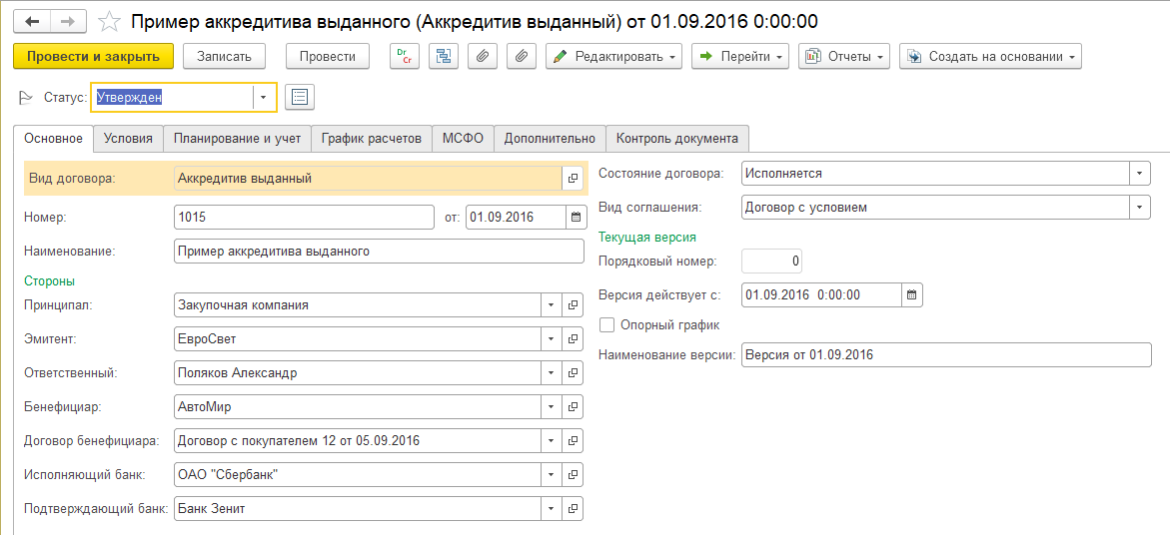
Аккредитивы. Отражение в системе. Основные данные договора
Notes:
Поддерживаются документарные операции (аккредитивы и банковские гарантии). Для учета в системе интерес представляют выданные аккредитивы и банковские гарантии так как по ним необходимо вести учет и расчет с банками. В случае полученных документарных операций расчет не требуется, достаточно зарегистрировать только факт предоставления гарантии или аккредитива.

Slide 48
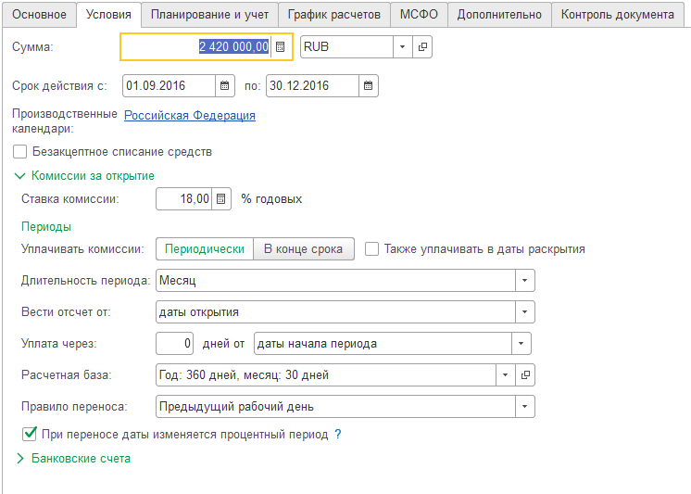
Аккредитивы. Отражение в системе. Данные графика: расчет комиссии за открытие
Notes:
Поддерживаются документарные операции (аккредитивы и банковские гарантии). Для учета в системе интерес представляют выданные аккредитивы и банковские гарантии так как по ним необходимо вести учет и расчет с банками. В случае полученных документарных операций расчет не требуется, достаточно зарегистрировать только факт предоставления гарантии или аккредитива.

Slide 49
Банковская гарантия выданная.
Покупка товара с отсрочкой платежа.
Банк-гарант эмитент
2. Открытие банковской гарантии
3.Передача банковской гарантии бенефициару
Хочу купить с
отсрочкой
оплаты
Готов поставлять с
отсрочкой оплаты, но
Нужна гарантия
1.Заключение договора
Покупатель-Принципал
Поставщик-Бенефициар
4.Поставка товара
5.Оплата поставщику

Slide 50
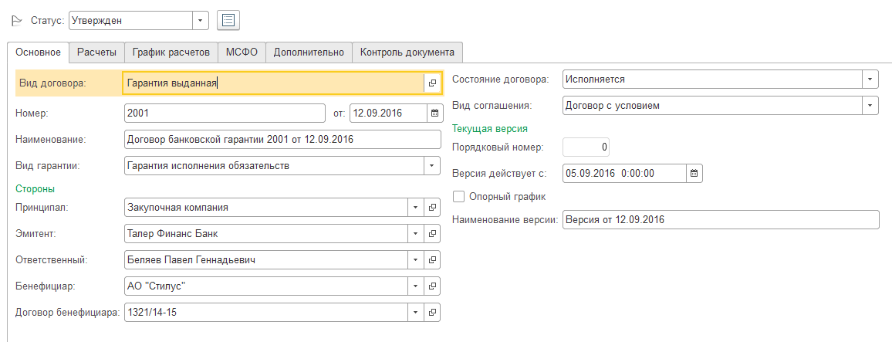
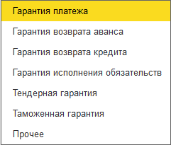
Банковские гарантии. Отражение в системе. Основные данные договора
Notes:
Поддерживаются документарные операции (аккредитивы и банковские гарантии). Для учета в системе интерес представляют выданные аккредитивы и банковские гарантии так как по ним необходимо вести учет и расчет с банками. В случае полученных документарных операций расчет не требуется, достаточно зарегистрировать только факт предоставления гарантии или аккредитива.

Slide 51
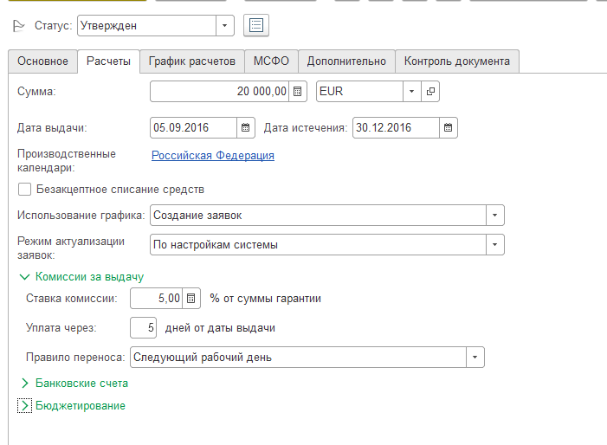
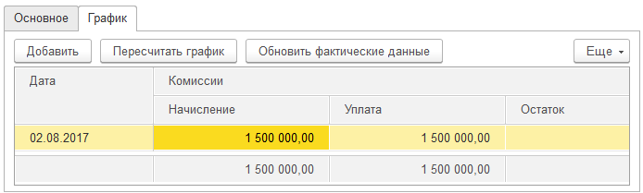
Банковские гарантии. Отражение в системе. Действующий график.
Notes:
Поддерживаются документарные операции (аккредитивы и банковские гарантии). Для учета в системе интерес представляют выданные аккредитивы и банковские гарантии так как по ним необходимо вести учет и расчет с банками. В случае полученных документарных операций расчет не требуется, достаточно зарегистрировать только факт предоставления гарантии или аккредитива.

Slide 52
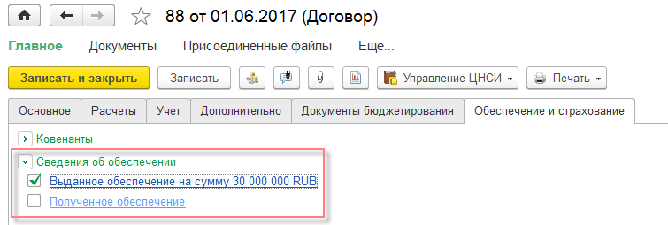
Обеспечение
Выданное
Полученное
Обеспечение
Обеспечение третьих лиц
Денежные средства
Банковская гарантия
Аккредитив
Залог
Поручительство
Иное
Собственное обеспечение
Внеоборотный актив
Договор
Нематериальный актив
Номенклатура
Основное средство
Ценная бумага

Slide 53
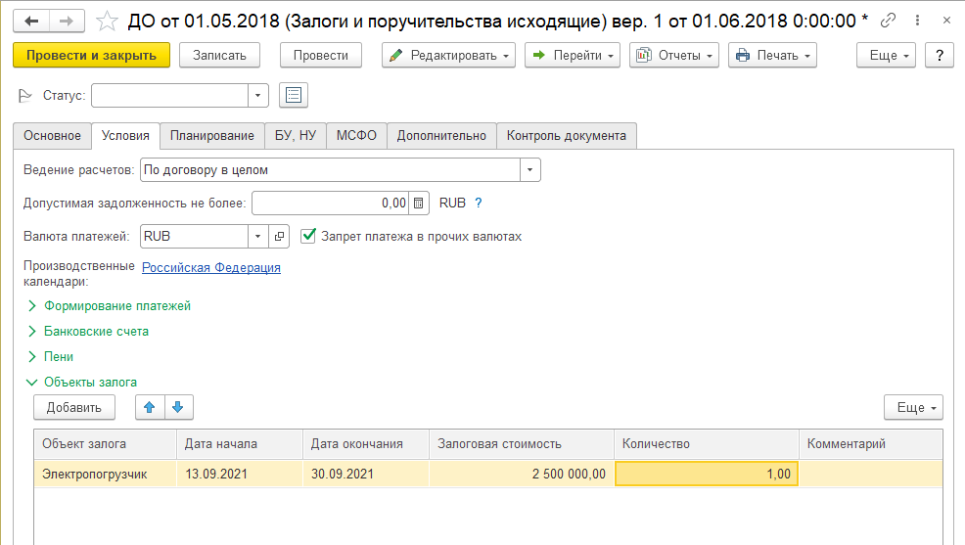
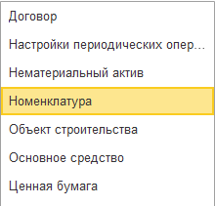
Договор вида «Залоги и поручительство»

Slide 54
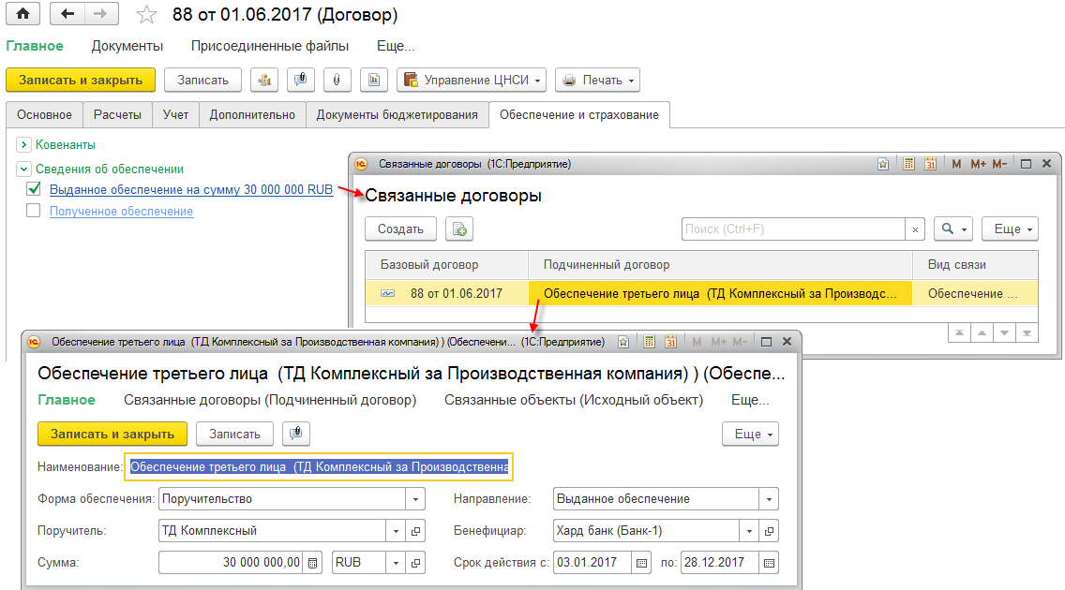
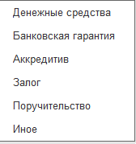
Обеспечение третьих лиц

Slide 55
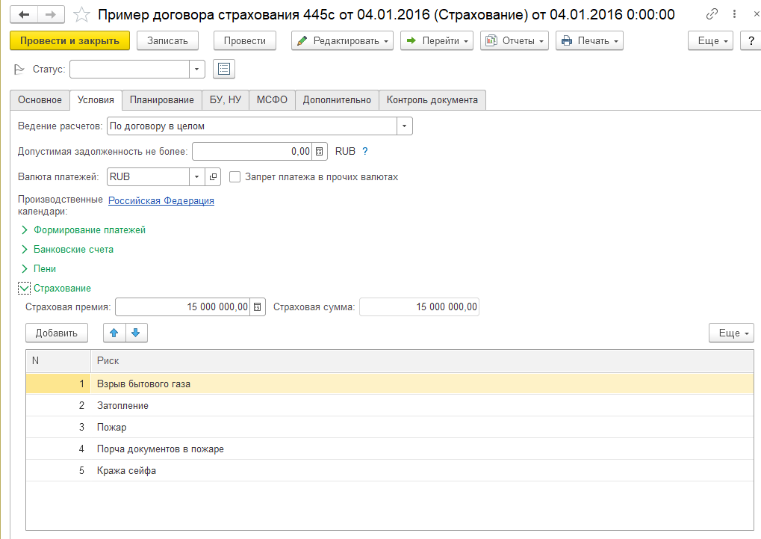
Договор страхования

Slide 56
ПРОИЗВОДНЫЕ
ФИНАНСОВЫЕ ИНСТРУМЕНТЫ

Slide 57
Деривативы как инструмент воздействия на риски
Валютные риски | Процентные риски
Валютный своп Валютный форвард (поставочный, расчетный) | Процентный своп Валютно-процентный своп

Slide 58
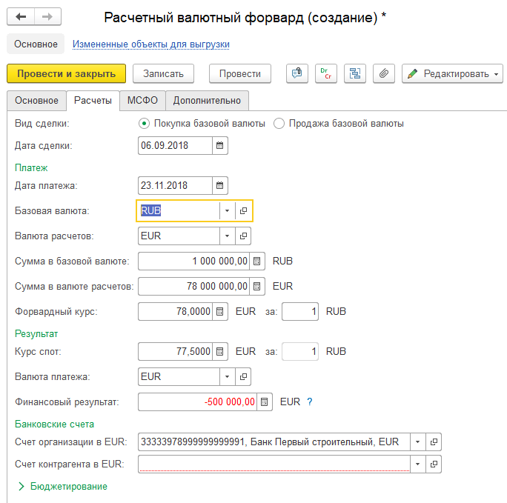
Валютный форвард
Валютный форвард
Поставочный
Расчетный
Осуществляется поставка валюты
Выплачивается разница между форвардным и спот-курсом на дату расчетов

Slide 59
Хеджирование валютных рисков:
Валютный своп
Валютный своп — это комбинация двух противоположных конверсионных сделок на одинаковую сумму с разными датами валютирования.
ВАЛЮТНАЯ ПАРА
RUB / USD
К оплате: 100 000 RUB
К получению: 1 538 USD
Курс: 65 RUB/USD
К оплате: 1 538 USD
К получению: 103 146 RUB
Курс: 67 RUB/USD
ВИД СДЕЛКИ
КУПИЛ / ПРОДАЛ
ПЕРВЫЙ ПЛАТЕЖ
ОКОНЧАТЕЛЬНЫЙ ПЛАТЕЖ
t
16.05.17
21.10.17
Notes:
Валютный своп используется для покрытия рисков значительного непрогнозируемого изменения курса валюты. Пользователь определяет условия (дата валютирования и дату окончания свопа) совершения конверсионных операций по заранее зафиксированным значениям, по которым стороны пришли к соглашению. В систем реализован чистый своп т.е. когда сделка заключается с одним контрагентом или банком.

Slide 60
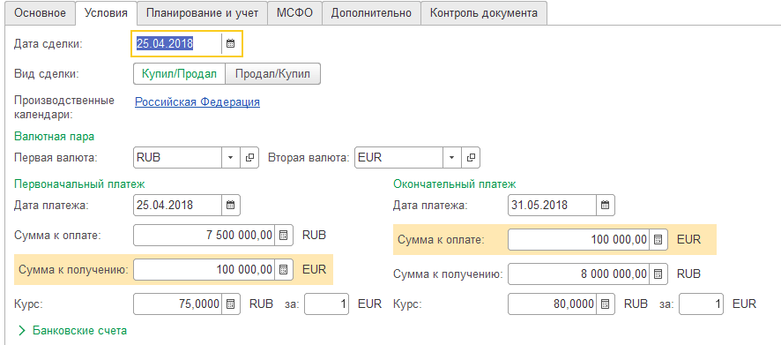
Валютный своп
Notes:
Валютный своп используется для покрытия рисков значительного непрогнозируемого изменения курса валюты. Пользователь определяет условия (дата валютирования и дату окончания свопа) совершения конверсионных операций по заранее зафиксированным значениям, по которым стороны пришли к соглашению. В систем реализован чистый своп т.е. когда сделка заключается с одним контрагентом или банком.

Slide 61
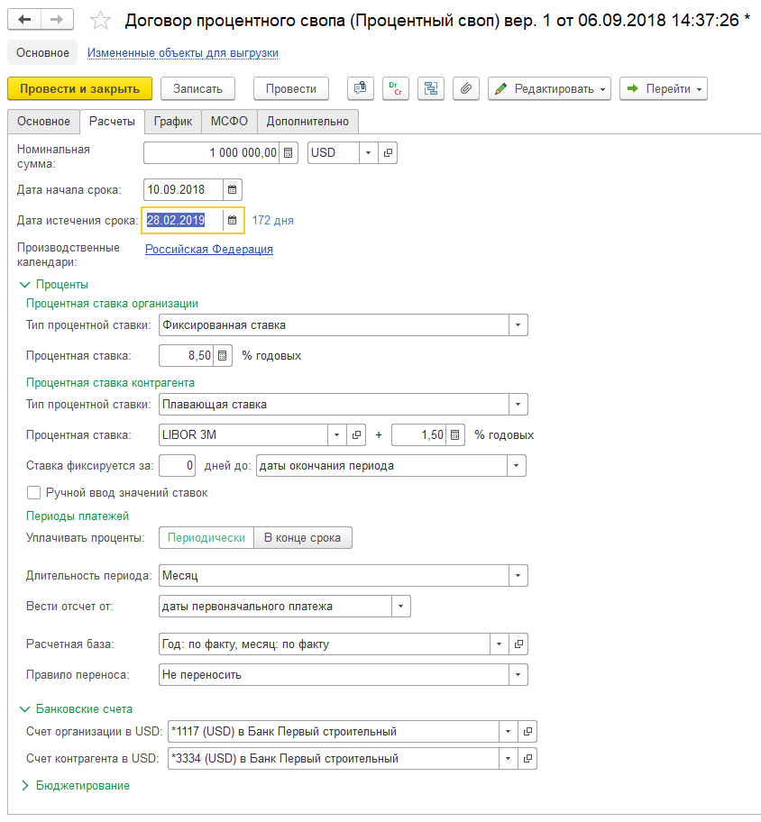
Процентный своп (IRS)
A
8,65%
B
LIBOR + 0,70%
LIBOR + 1,50%
8,50%
Плавающая
Фиксированная
NET: 9,45%
NET: LIBOR + 0,55%
Основные виды сделок:
  Fixed-for-Floating
  Floating-For-Fixed
  Floating-For-Floating

Slide 62
Валютно-процентный своп
Сторона А - нуждается в USD, может дешево привлечь CHF
Сторона B – нуждается в CHF, может дешево привлечь USD
A и B заключают сделку «валютно-процентный своп».

Slide 63
Валютно-процентный своп
1. Обмен основными суммами
2. Обмен процентными платежами
CHF
%% по USD
A
B
A
B
USD
%% по CHF
CHF
USD
CHF
USD
3. Обратный обмен основными суммами
A
USD
B
CHF
CHF
USD

Slide 64
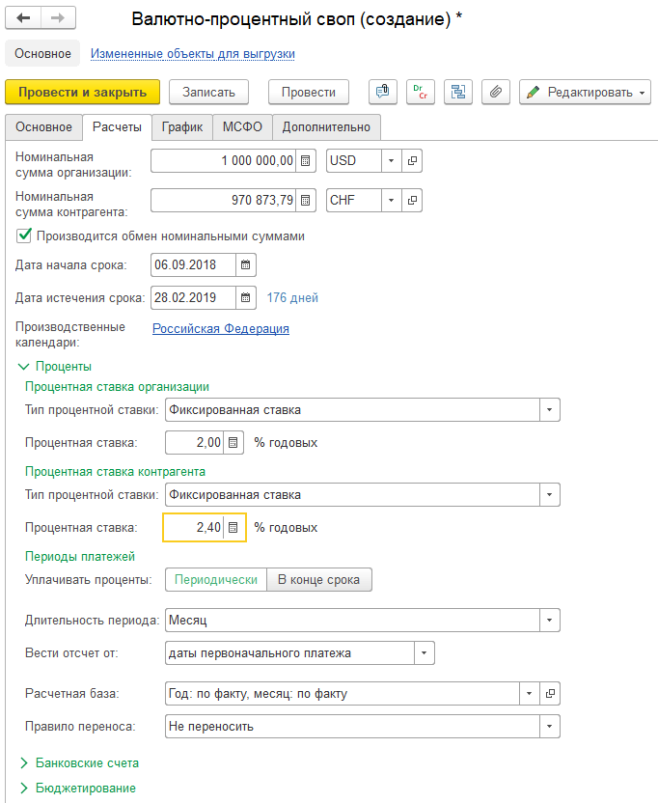
Валютно-процентный своп
Проценты начисляются на разные базовые суммы в разных валютах
Обмен самими базовыми суммами возможен, но необязателен.

Slide 65
ИСПОЛНЕНИЕ
ФИНАНСОВЫХ ДОГОВОРОВ

Slide 66
Исполнение финансового договора
Договор
Управление отклонениями
Заявка на расход (БДР)
Заявка на оплату (БДДС)
Параметры графика расчетов
Банковская выписка
График по договору
Корректировка
графика
Отражение фактических данных
Отражение фактических данных
Обработка “Управление отклонениями” позволяет корректировать графики, создавать заявки на операцию (БДР и БДДС).
Три среза данных: Просроченная задолженность, Расхождение плана с фактом, Расхождения с заявками
Из графика регламентным заданием или вручную создаются заявки на операцию (плановые поступления) для отображения в платежном календаре.
Изменение взаиморасчетов выполняют документы «Отражение фактических данных», которые могут формироваться автоматически по первичным документам

Slide 67
Отчеты и оповещения
Отчеты
  Исполнение графиков оплаты
  Стресс-тестирование процентного риска
  Ведомость по партиям ценных бумаг
  Кредитный портфель
  Ведомость по партиям ценных бумаг
  Дюрация финансовых инструментов
  Журнал валютных свопов
  Остатки кредитных лимитов
  Лимиты размещения средств
  Отчет по залогам
  Отчет по ковенантам
  Средневзвешенные ставки по финансовым инструментам
Оповещения пользователя
  Наступает срок оплаты по графику
  Нарушены обязательства организации
  Нарушены обязательства контрагента

Slide 68
Линейка 1С:Управление Холдингом
Финансовые инструменты в казначействе

